Slide 1
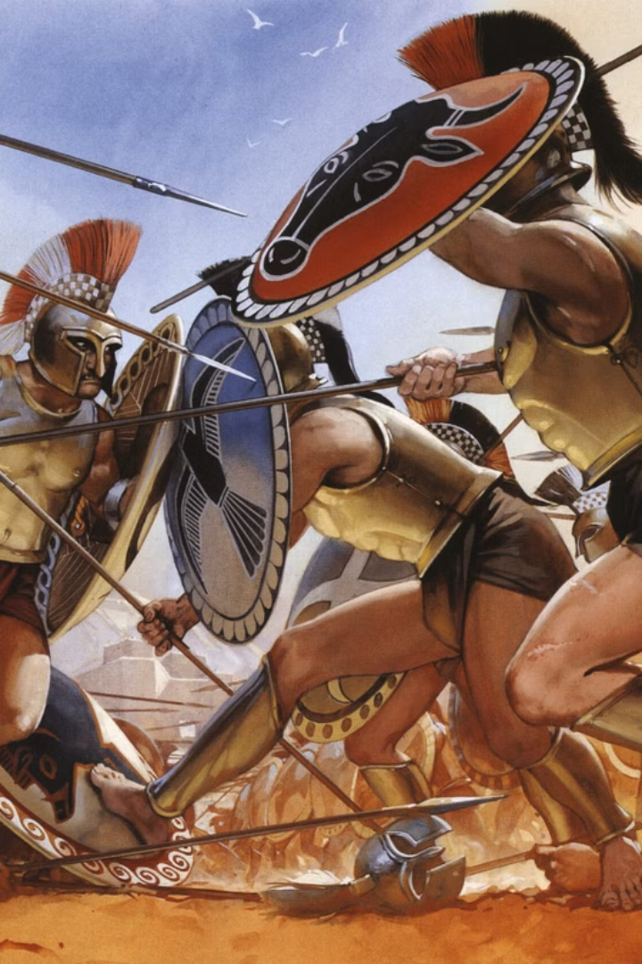

Ο Πελοποννησιακός Πόλεμος
Η Αθήνα, μετά την πλήρη κυριαρχία στο Αιγαίο, στρέφει τις βλέψεις της και προς τη Δύση, το Ιόνιο και την Αδριατική. Αυτό τη φέρνει σε σύγκρουση με την Κόρινθο, κύρια σύμμαχο της Σπάρτης, η οποία θεωρούσε ως χώρο επιρροής της τις δυτικές θάλασσες και βλέπει τώρα τα οικονομικά της συμφέροντα να απειλούνται.
Η πολιτειακή διαφορά της Αθήνας με τη Σπάρτη, η οποία γεννά και τη διαφορά στην ανάπτυξη των νοοτροπιών, είναι η βαθύτερη και ουσιαστικότερη αιτία του χάσματος ανάμεσα στις δύο πόλεις, το οποίο, σταδιακά, θα καταστεί αγεφύρωτο.
by Ελένη Κολιωνη

Slide 2
Αντίπαλες Κοσμοθεωρίες
Η Αθήνα
Η Σπάρτη
Η Σύγκρουση
Η Αθήνα αντιπροσώπευε μια ανοικτή και δημοκρατική κοινωνία. Η συνεχώς αυξανόμενη δύναμή της στο Αιγαίο και η επέκτασή της προς τη Δύση προκαλούσε ανησυχία στους αντιπάλους της.
Η κλειστή και αριστοκρατική Σπάρτη έβλεπε με ολοφάνερη καχυποψία την άνοδο της Αθήνας. Θεωρούσε απειλή για την ηγεμονία της την αθηναϊκή επέκταση και τον δημοκρατικό τρόπο διακυβέρνησης.
Με την Αθήνα και τη Σπάρτη βρίσκονται αντιμέτωπες δύο αντίπαλες και αντίθετες κοσμοθεωρίες. Η σύγκρουση ήταν αναπόφευκτη και οι εχθροπραξίες αρχίζουν το 431 π.Χ.

Slide 3
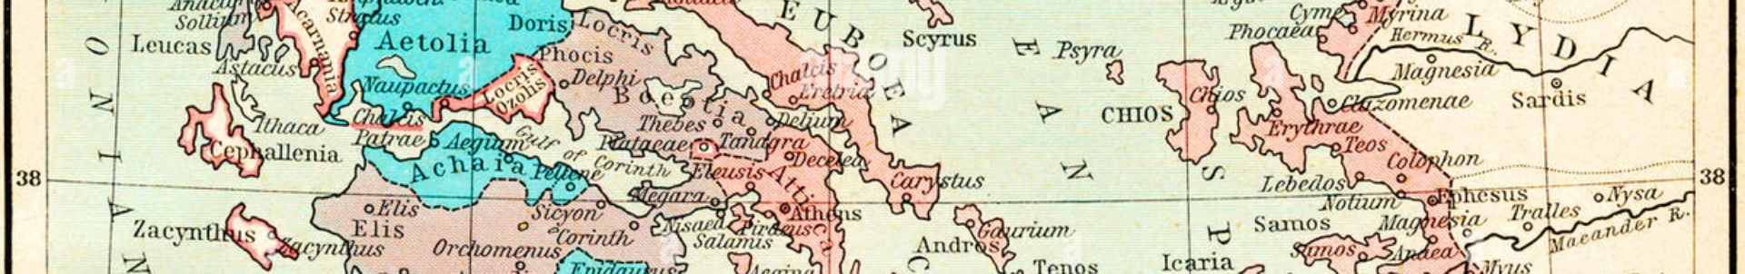
Οι Φάσεις του Πολέμου
Αρχιδάμειος πόλεμος (431-421 π.Χ.)
1
Η πρώτη φάση του πολέμου πήρε το όνομά της από τον βασιλιά της Σπάρτης Αρχίδαμο. Κατά τη διάρκεια αυτής της περιόδου, οι Σπαρτιάτες εισέβαλαν επανειλημμένα στην Αττική, ενώ οι Αθηναίοι βασίστηκαν στη ναυτική τους υπεροχή.
2
Σικελική εκστρατεία (415-413 π.Χ.)
Η δεύτερη φάση χαρακτηρίζεται από την καταστροφική εκστρατεία των Αθηναίων στη Σικελία, που αποτέλεσε σημαντικό πλήγμα για την αθηναϊκή δύναμη και επιρροή.
Δεκελεικός πόλεμος (413-404 π.Χ.)
3
Η τελευταία φάση του πολέμου πήρε το όνομά της από την κατάληψη της Δεκέλειας της Αττικής από τους Σπαρτιάτες, οι οποίοι εγκατέστησαν μόνιμη βάση εκεί, απειλώντας συνεχώς την Αθήνα.

Slide 4
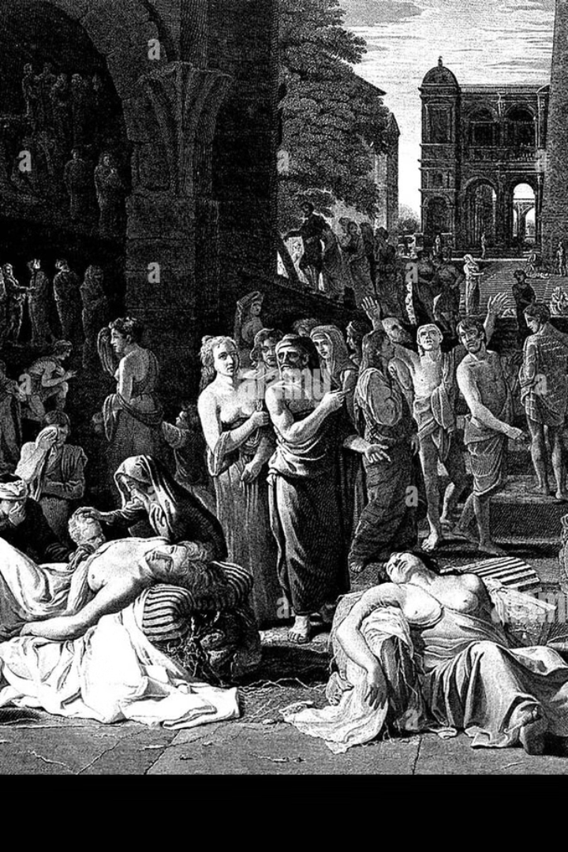
Η Επιδημία και ο Θάνατος του Περικλή
Η Μολυσματική Ασθένεια
Ο Θάνατος του Περικλή
Το 430 π.Χ. μια μολυσματική ασθένεια αποδεκατίζει τον πληθυσμό της Αθήνας. Η επιδημία αυτή αποτέλεσε καθοριστικό πλήγμα για το ηθικό και τη δύναμη της πόλης.
Θύμα της επιδημίας πέφτει και ο ίδιος ο Περικλής το 429 π.Χ. Ο θάνατός του αφήνει ένα τεράστιο κενό στην πολιτική ηγεσία της Αθήνας σε μια κρίσιμη περίοδο.
Η Άνοδος των Δημαγωγών
Οι Αθηναίοι χάνουν το ηθικό τους. Ισάξιος διάδοχος του Περικλή δεν υπάρχει. Στην πολιτική κυριαρχούν πλέον οι δημαγωγοί.

Slide 5
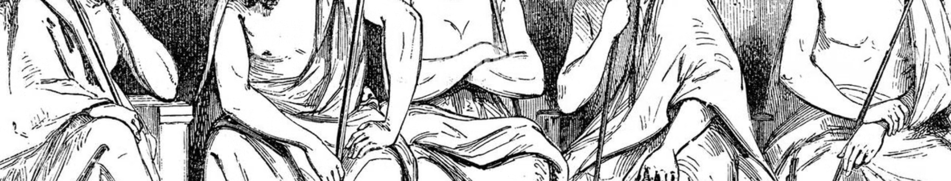
Το Συνέδριο της Σπάρτης (αποφάσεις για τους ηττημένους Αθηναίους)
Η Απόφαση των Σπαρτιατών
Οι Απαιτήσεις των Συμμάχων
Οι Σπαρτιάτες όμως, αναλογιζόμενοι την προσφορά της Αθήνας κατά τους Περσικούς πολέμους, δεν άκουσαν τη γνώμη των συμμάχων και δέχθηκαν να συνάψουν ειρήνη με βαρείς όρους.
Η Σύγκληση του Συνεδρίου
Στο συνέδριο οι Κορίνθιοι και άλλοι σύμμαχοι ζητούν να ισοπεδωθεί η Αθήνα και οι κάτοικοί της να πουληθούν ως δούλοι, εκφράζοντας το μίσος που είχε συσσωρευτεί.
Οι Σπαρτιάτες συγκαλούν συνέδριο στη Σπάρτη για να αποφασιστεί η σύναψη ειρήνης μετά από χρόνια εξουθενωτικού πολέμου.

Slide 6
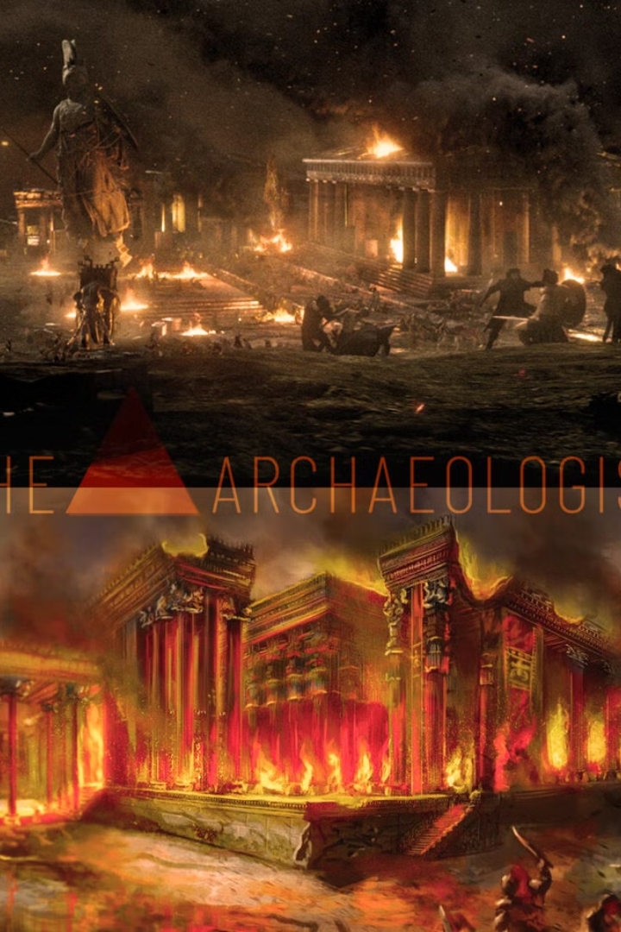




Οι Όροι της Ειρήνης
Παράδοση Στόλου
Κατεδάφιση Τειχών
Επιστροφή Εξόριστων
Οι Αθηναίοι υποχρεώθηκαν να παραδώσουν όλα τους τα πλοία εκτός από 12, χάνοντας έτσι τη ναυτική τους υπεροχή που αποτελούσε τη βάση της δύναμής τους.
Έπρεπε να κατεδαφιστούν τα Μακρά τείχη και τα τείχη του Πειραιά, αφήνοντας την Αθήνα ευάλωτη σε μελλοντικές επιθέσεις και αποκόπτοντάς την από το λιμάνι της.
Όλοι οι πολιτικοί εξόριστοι έπρεπε να επανέλθουν, γεγονός που θα προκαλούσε εσωτερική αναταραχή και θα διευκόλυνε τη σπαρτιατική επιρροή στα εσωτερικά της Αθήνας.
Υποταγή στη Σπάρτη
Οι Αθηναίοι υποχρεώθηκαν να ακολουθούν τους Σπαρτιάτες και να έχουν τους ίδιους εχθρούς και φίλους, χάνοντας ουσιαστικά την ανεξαρτησία τους στην εξωτερική πολιτική.

Slide 7




Το Τέλος του Πολέμου
Καταστροφή Πόλεων
Η Σπάρτη Νικήτρια
Πόλεις έχουν ερειπωθεί από τις πολεμικές επιχειρήσεις, αφήνοντας πίσω τους ερείπια και εγκαταλελειμμένους οικισμούς.
Το τέλος του πολέμου αναδεικνύει τη Σπάρτη νικήτρια, επιβάλλοντας τους όρους της στην ηττημένη Αθήνα.
1
2
Εγκατάλειψη Υπαίθρου
Χιλιάδες Νεκροί
4
Η ύπαιθρος έχει εγκαταλειφθεί από τους κατοίκους της, οι οποίοι αναζήτησαν καταφύγιο στις οχυρωμένες πόλεις.
Οι νεκροί ανέρχονται σε χιλιάδες, αποδεκατίζοντας τον πληθυσμό πολλών ελληνικών πόλεων.
3

Slide 8





Οι Συνέπειες του Πολέμου
Περσική Ανάμειξη
1
Ο πόλεμος επέτρεψε στους Πέρσες να αναμειχθούν στα ελληνικά πράγματα
Θρησκευτική Αμφισβήτηση
2
Η θρησκευτική πίστη αντικαταστάθηκε από την αμφισβήτηση
Κοινωνική Ανατροπή
3
Οι κοινωνικές δομές ανατράπηκαν ριζικά
Ηθική Κατάρρευση
4
Οι ηθικές αξίες κατέρρευσαν
Ψυχικός Τραυματισμός
5
Ο πόλεμος διέβρωσε τον ψυχικό κόσμο των ανθρώπων
Ολόκληρη η Ελλάδα εξήλθε βαθύτατα τραυματισμένη από τον Πελοποννησιακό Πόλεμο. Πέρα από τις υλικές καταστροφές, ο πόλεμος άφησε ανεξίτηλα σημάδια στην ψυχή και το πνεύμα των Ελλήνων, ανοίγοντας το δρόμο για την παρακμή του κλασικού ελληνικού

